Slide 1
工程師
UBLink.org
門神JanusLin

Slide 2
工程師≠阿宅
一般認為，「宅男」最初的定義即從御宅族的連用法而來，由於最初的御宅族普遍都是男性，因此「宅男」這詞就誕生了，通常定義為熱衷動畫、漫畫或電腦遊戲（軟宅男）或電腦硬體、電腦進階技巧（硬宅男）的人。

Slide 3
工程師是為了解決問題而生成的人
不是只要會打電話和會Google的都可以叫做工程師
不要常講看不見
不要當半桶水愛抬槓
工程師講一句,贏Sales講好幾句

Slide 4
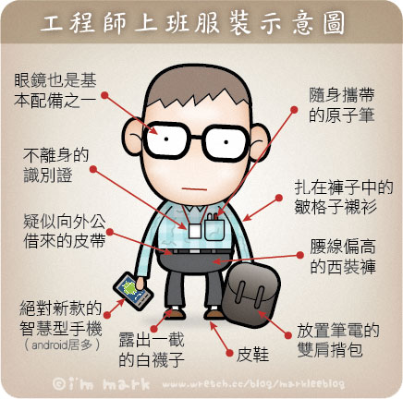
工程師上班服裝
圖來源:I’m mark

Slide 5
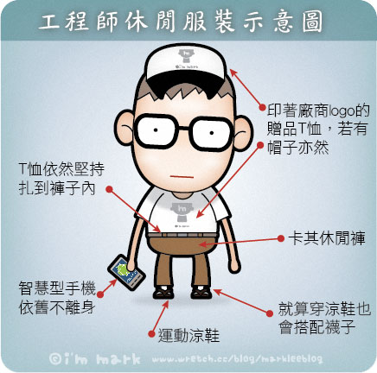
工程師休閒服裝
圖來源:I’m mark

Slide 6
舒適圈理論
舒適圈理論形容所有人都生活在一個無形的圈子裡，在圈內處於熟悉的環境、與認識的人相處、做自己會做的事，所以我們感到很輕鬆、很自在。 但是當我們踏出這個圈子的界限的時候，就馬上會面對不熟悉的變化與挑戰，因而感到不舒適，很自然的想要退回到舒適圈內。但假使我們不刻意跨出自己的舒適 圈，讓自己有機會克服不同的挫折與挑戰，自己的發展及進步就會很慢，也無法發揮潛力。

Slide 7
人脈存摺
你手機內有超過100個連絡人嗎
專業是利刃，人脈是秘密武器
黑馬也需要伯樂
人脈是「個人通往財富、成功的門票」
十倍速時代，人脈是專業的支援體系
今天你來就是對的,為你的人脈存摺又寫新的一頁

Slide 8
那些人該成為你的人脈
專業人士
有力人士
正面樂觀的人士
成功的人士
你的同學
你的同事

Slide 9
不要與你的主管或客人為敵
尊重你的主管和老闆(上一級,包含原廠)
你是個自大狂嗎
你很強嗎
功高蓋主,光環讓給主管
你尊重別人的專業嗎,機車班長機車兵
有些人擅長的是”內鬥”而不是生產
準時交件甚至提前交件
誠信對人,不要讓人看破你的手腳
你會搞內鬥嗎
你會製造敵人嗎
不要隨便批評別人,你自己的事都做好了嗎
路不要越走越窄,天天都要認識新朋友
不要與業務為敵
爬的越高,頭要越低
會做事,會做人(上人)會做事,不會做人(下人)不會做事,會做人(賤人)

Slide 10
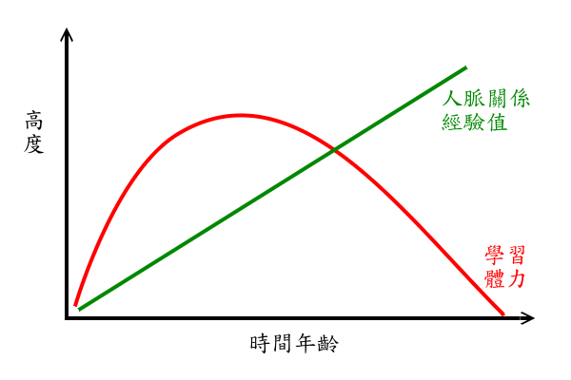
工程師的成長曲線

Slide 11
危機
停止學習
當你被主管冰凍的時候,你要冷靜的發現,你會什麼,你能做什麼
你值多少$
離開工程師的位置,你會還做什麼
沒有盲腸那來的盲腸炎,沒有問題那需要工程師
你若不想做,總會找到藉口,你若想做,總會找到方法
工程師,你免費嗎
上一次感到工作焦慮是幾歲的時候
世界本來就不公平,不努力,活該魯蛇一輩子

Slide 12
認識公司的本值
公司請你來幹什麼
公司不是一個教育或是慈善單位
要成為人才,不是要靠人家教你,你要努力學習,才能讓你成為一個人才
不要認為公司沒有你,會倒
人貧窮的往往不是他的口袋,而是他的腦袋

Slide 13
當Z>B
你要怎樣規劃你的成長
多參加聚會多交給個朋友,一天認識一位新朋友就多了一個人脈
觀念的提昇
進修
多讀幾本好書
每天讀一篇好文章,甚至只有一句佳言
遠離無意義的事件,例如點”讚”(這是消遣和娛樂)

Slide 14
工程師昇遷的機會
把握每一次上場的機會,台上一分鐘，台下十年功,十年寒窗苦讀無人問
多說好話
工程師你值錢嗎
你還有在學習新的把戲嗎
一張證照
一個學歷
一個職缺
一個工作機會
行銷你自己,演講,文章攥寫
同業間的交流
彎腰只為了一個起身的機會

Slide 15
薪水
努力付出就會有收穫
態度決定了你的薪水
當你的眼中只有薪水時，你的心裏只剩下了計較
真有本事，讓薪水追你，不要你去追薪水

Slide 16
人生的快樂
抱怨不會讓你的工作減輕
生氣無助於解決問題
完成一件事
排除一個困難
找到失散多年的好朋友
中一個10億的大樂透
熱愛生命
人生很短,過程很美
多笑容,多曬太陽,會讓人感覺到愉快

Slide 17
嚴長壽先生說： 《 和誰在一起真的很重要 》
1.普通人的圈子，談論的是閒事，賺的是工資，想的是明天。
2.生意人的圈子，談論的是項目，賺的是利潤，想的是下一年。
3.事業人的圈子，談論的是機會，賺的是財富，想到的是未來和保障。
4.智慧人的圈子，談論的是給予，交流的是奉獻，遵道而行，一切將會自然富足。
在現實生活中，您和誰在一起的確很重要， 甚至能改變您的成長軌跡，決定您的人生成敗。
跟魯蛇在一起你只能成為魯蛇中的最大的魯蛇，你絕對沒辦法變成魯夫，因為他在偉大的航道上

Slide 18
和什麼樣的人在一起，就會有什麼樣的人生
和勤奮的人在一起，您不會懶惰。
和積極的人在一起，您不會消沉。
與智者同行，你會不同凡嚮。
與高人爲伍，您能登上巔峰。
積極的人像太陽，照到哪裹哪裹亮。
消極的人像月亮，初一十五不一樣。
態度決定一切。有什麼態度，就有什麼樣的未來。
性格決定命運。有怎樣的性格，就有怎樣的人生。
生活中最不幸的是：由於您身邊缺乏積極進取的人，
缺少遠見卓識的人，使您的人生變得平平庸庸，黯然失色。
如果您想聰明，那您就要和聰明的人在一起，您才會更加睿智。

Slide 19
網路問題一定要找UBLink.org
台北
02-2932-1422
help@farich.com.tw
台中
04-2260-5121 / 0963-685-121
help@ublink.org
高雄
07-359-1912
kshelp@ublink.org

Slide 20
連絡門神

